Slide 1
Revenger

Slide 2

게임 개요
제목: Revenger
장르: 잠입 액션 어드벤처
플랫폼: PC
타겟 층: 10대 ~ 30대, 잠입 액션을 즐기고 싶은 게이머들

Slide 3
게임 기획 의도 및 핵심 콘셉트
컨트롤 향상: 잠입 및 제압을 하기 위한 섬세하고 조심스럽게 행동하는 게임이기 때문에
디테일한 컨트롤이 필요하며 자연스럽게 실력 상승 역시 기대해볼 수 있다.
다채로운 플레이 스타일: 잠입과 제압이라는 큰 틀이 있지만 어떻게 플레이 할 것인지는 유저의 마음이다.
개인의 다양한 플레이스타일과 무기 조합으로
자신만의 특별한 플레이를 즐길 수 있다.

Slide 4
게임 구성 & 게임 핵심 메커니즘
미션
플레이어가 은신처에서 대기하다가
파트너가 미션을 가져오면 유저가
수락한 뒤, 미션 장소로 향한다.
유저가 미션을 실패하게 된다면 은신처로 돌아가 처음부터 다시 재도전해야한다.

Slide 5
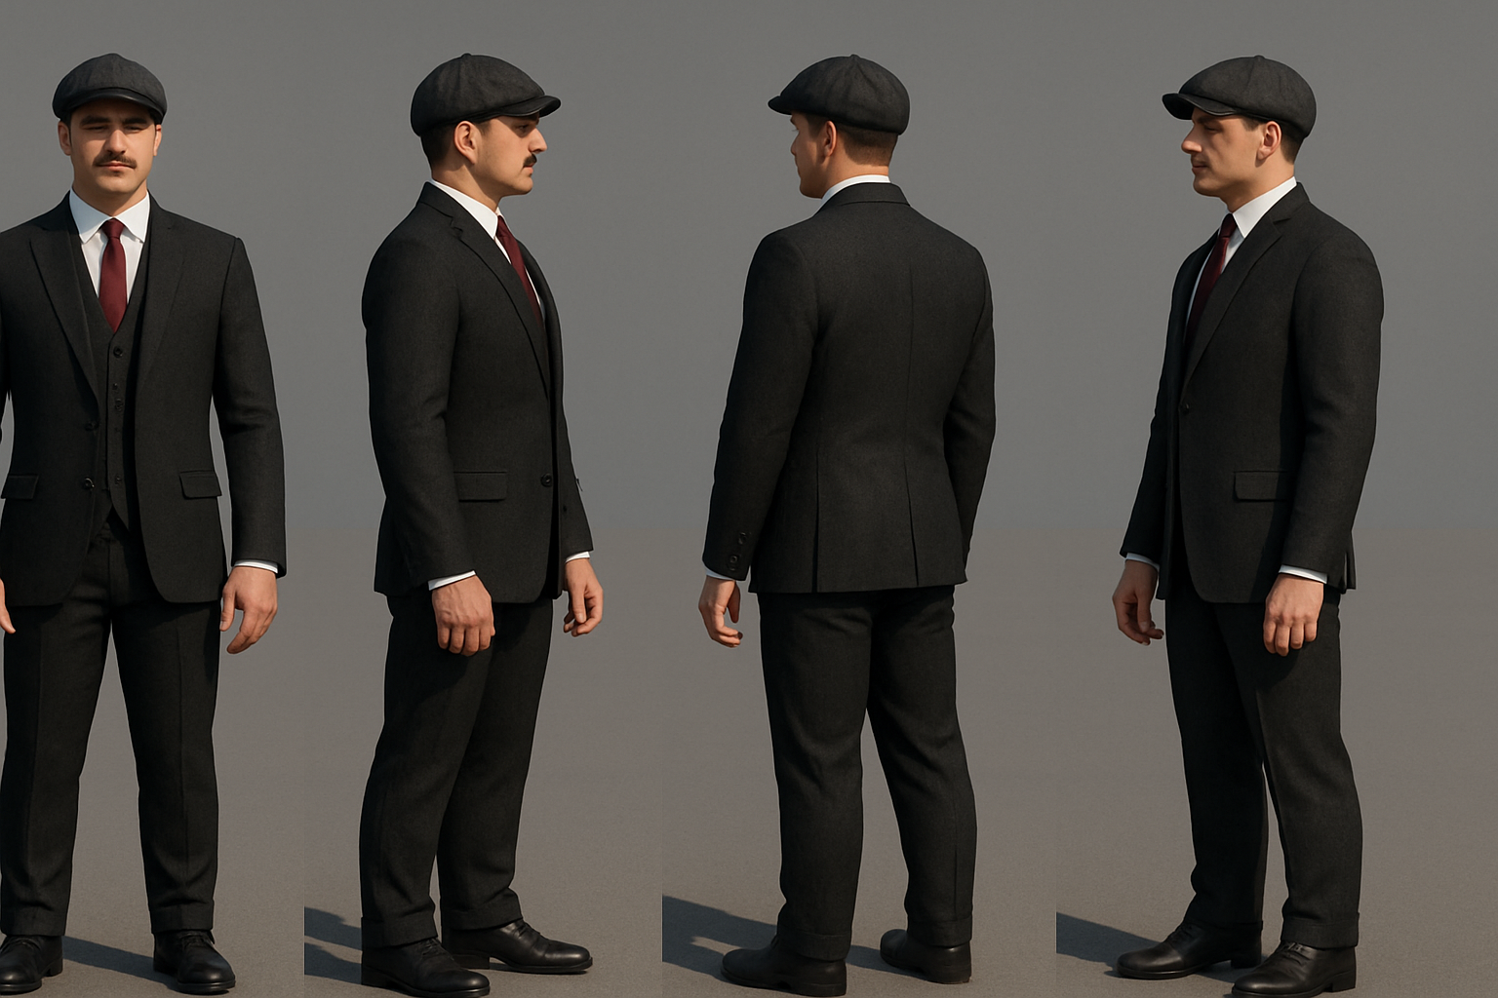
게임 구성 & 게임 핵심 메커니즘
플레이어(주인공)
전직 장교 출신으로 1차 대전 당시
수많은 공을 쌓았으나, 결국 패배의
책임을 물어 강제로 전역한 뒤
폐인처럼 살아가고있다.
개인의 전투력은 뛰어난 편이 아니지만 잠입과 제압 기술은
독일 제일의 실력자로 손꼽힌다.

Slide 6
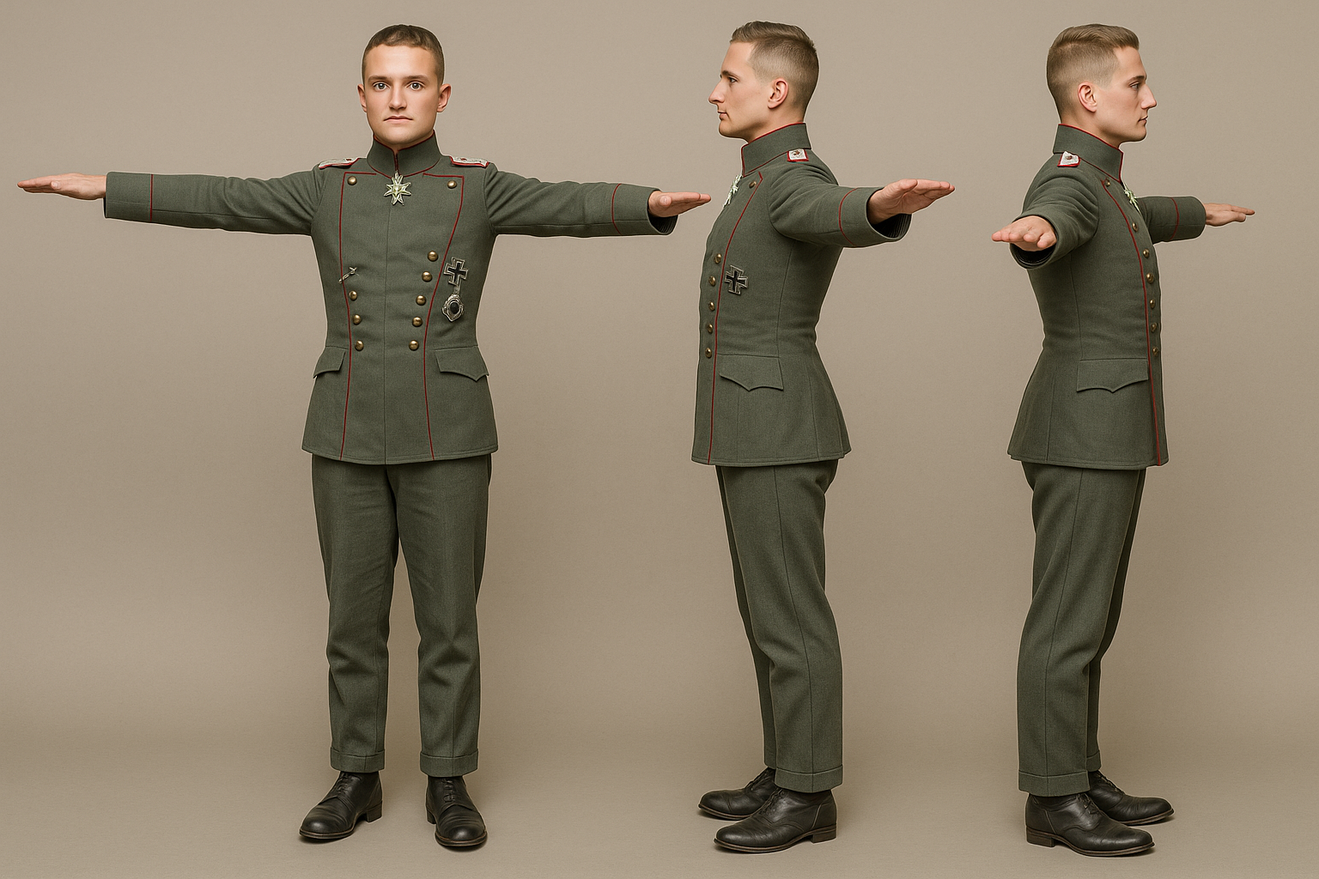
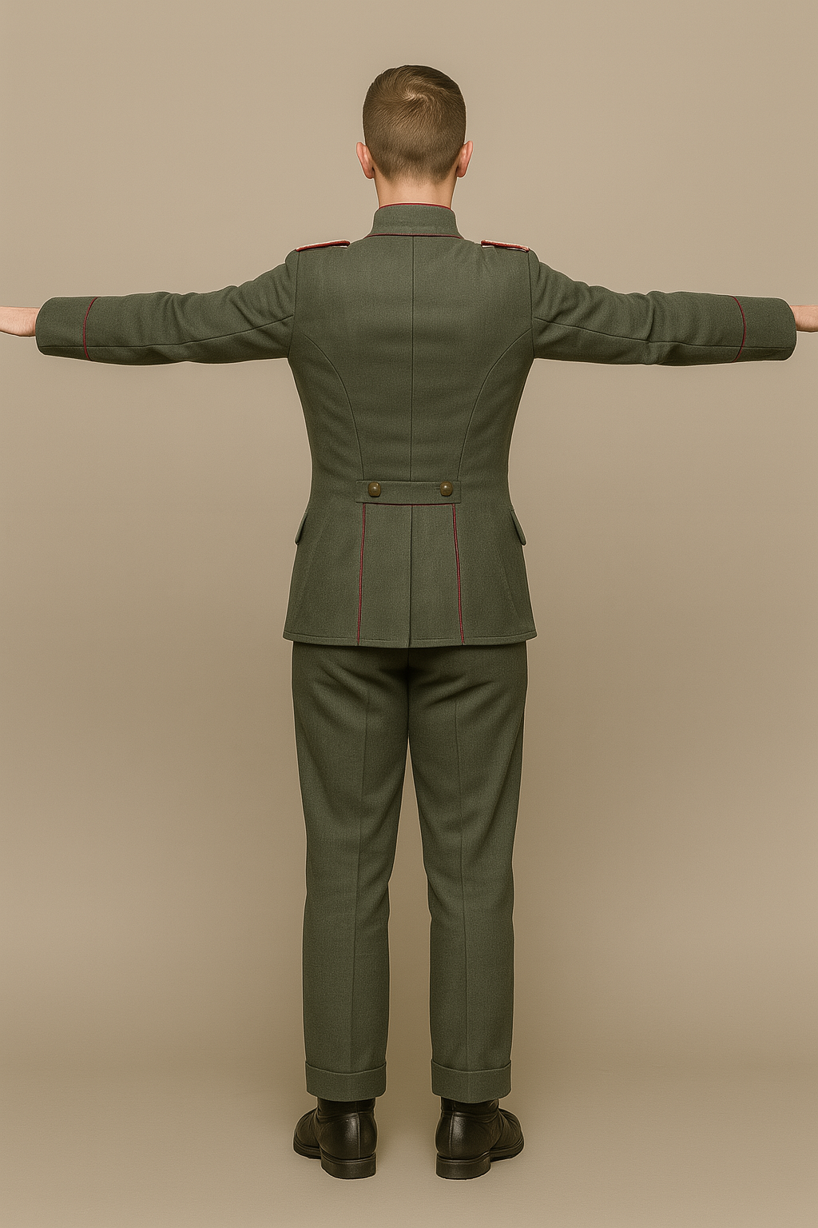
게임 구성 & 게임 핵심 메커니즘
파트너(조력자)
플레이어의 장교 동기이자 오랫동안
함께한 친구 사이로 플레이어의 복수를 위하여 정보를 탐색한 뒤,
총 2명의 원수를 찾아내어 플레이어에게 미션을 전달한다.

Slide 7
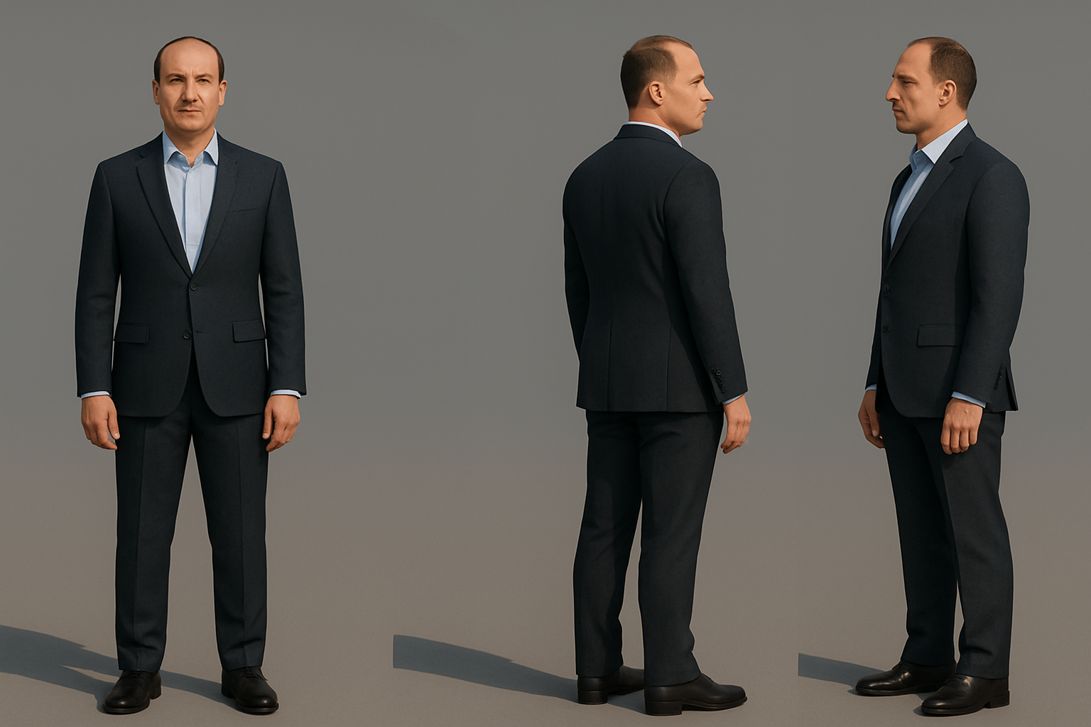
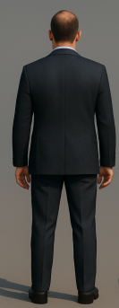
게임 구성 & 게임 핵심 메커니즘
원수(부패 정치인)
1스테이지의 중간 보스로 정부 고위 정치인이며 1차 대전 패배 후 뛰어난 공을 세웠던 플레이어를 시기하여 플레이어를 나락으로 보내버리고 순식간에 모든 것을 잃어버리게 된 플레이어는 파트너의 도움 이전까지 폐인에 가까운 삶을 살아가야만했다.

Slide 8
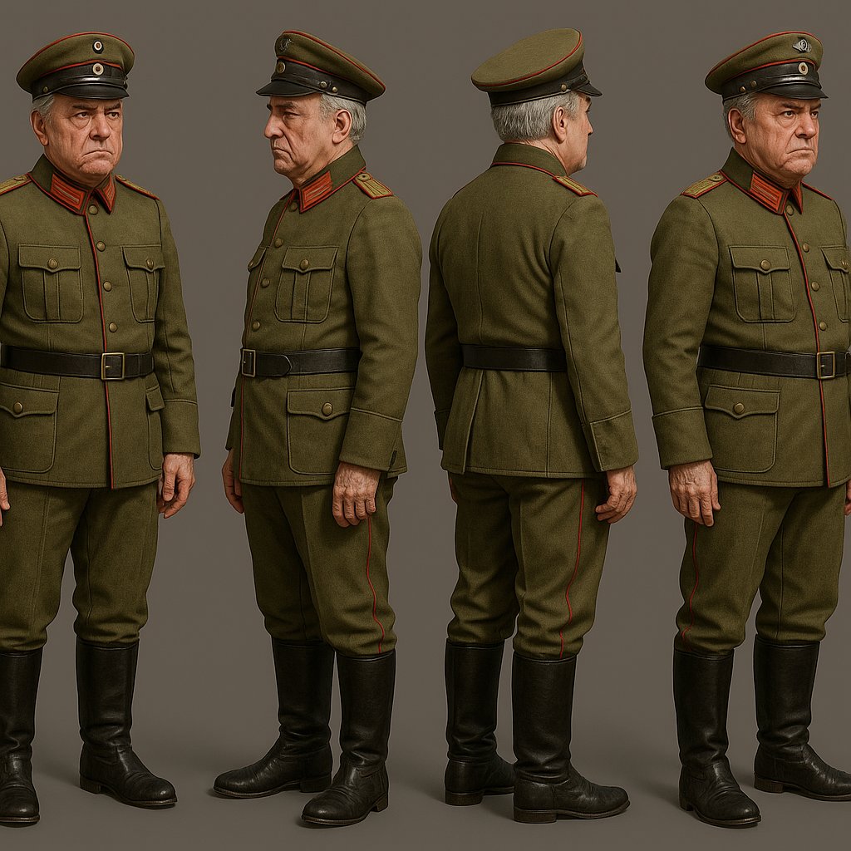
게임 구성 & 게임 핵심 메커니즘
원수(군 장성)
1스테이지의 최종 보스로 플레이어의
장교 시절 상관이었다. 1차 대전 패배 후 뛰어난 공을 세웠던 플레이어를 시기하여 플레이어를 나락으로 보내버리고 순식간에 모든 것을 잃어버리게 된 플레이어는 파트너의 도움 이전까지 폐인에 가까운 삶을 살아가야만했다.

Slide 9
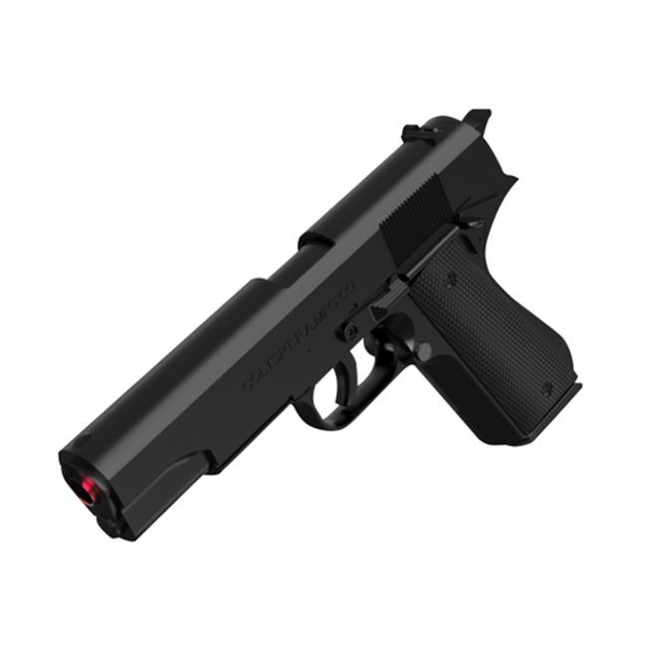
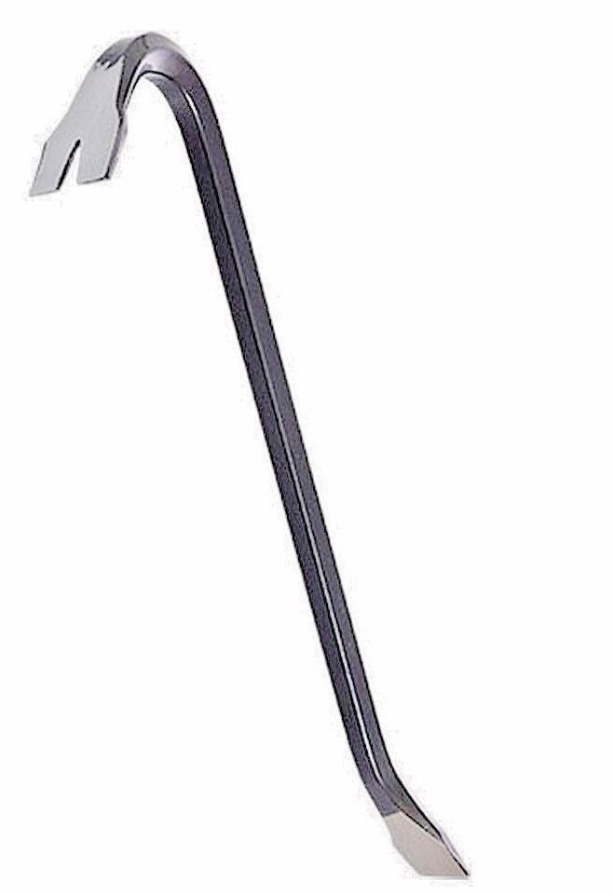

게임 구성 & 게임 핵심 메커니즘
무기
플레이어가 의뢰를 수락하고 의뢰 장소로 향하기 전에 최종 점검을
할 수 있는 화면이 뜬다.
이 화면에서 무기를 고를 수 있으며
주 무기로는 고장난 권총, 빠루,
야구 배트 3가지 중 딱 하나를
고를 수 있다.

Slide 10
게임 구성 & 게임 핵심 메커니즘
경호원(NPC)
원수를 호위하는 경호원들로
미션 장소를 배회하며
정찰과 감시를 하고있다.
전투가 중심이 아니라 잠입과 제압이 중심이기때문에 들키지 않게
조심스럽게 회피하거나
제압하여 움직여야한다.

Slide 11
게임 구성 & 게임 핵심 메커니즘
잠입
2명의 원수는 군 장성과 정부
고위 정치인이며 잘나가는만큼
호화로운 저택에서 살고있다.
그렇기때문에 원수를 제압하려면
잠입은 필수로 해야하며 구조물 뒤에 숨거나 무기를 활용하여 NPC들을
제압하는 등 어떻게 할 것인지는
유저의 마음이다.

Slide 12
게임 구성 & 게임 핵심 메커니즘
제압
본 게임의 궁극적인 목표는
원수를 제압하는 것이다.
하지만 제압의 방법 역시 굉장히 다채로우며 어떤 무기를 쓸 것인지,
어떤 방식으로 역경을 헤쳐나갈 것인지는
역시 유저의 판단에 맡긴다.

Slide 13
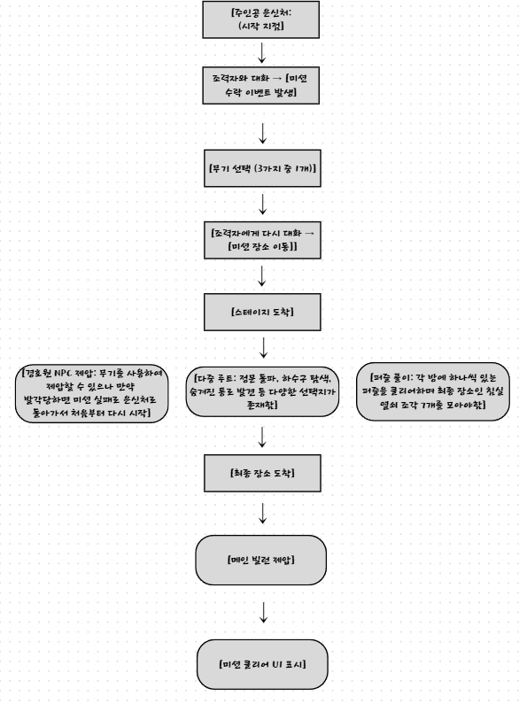
게임 구성 & 게임 핵심 메커니즘
인게임 플레이 플로우차트

Slide 14


레퍼런스: 어쌔신 크리드/히트맨
어쌔신 크리드: 배경 아트, 캐릭터 아트는
어쌔신 크리드에서 영감을 받았다.
히트맨: 잠입과 기초 방식에 대한 다양한
플레이스타일은 히트맨에서 영감을 받았다.

Slide 15

Thank you

